Slide 1
프론트엔드 프로젝트
도서&문구 전문 인터넷 쇼핑몰

Slide 2
LIST
소개
기획의도
사용기술

Slide 3

소개
이름 | 양우성
전화번호 | 010-2876-5648
E-MAIL | ngxk1210@gmail.com
GIT | https://github.com/lakumel
DOTHOME | http://ngxk1210.dothome.co.kr/
AWS

Slide 4
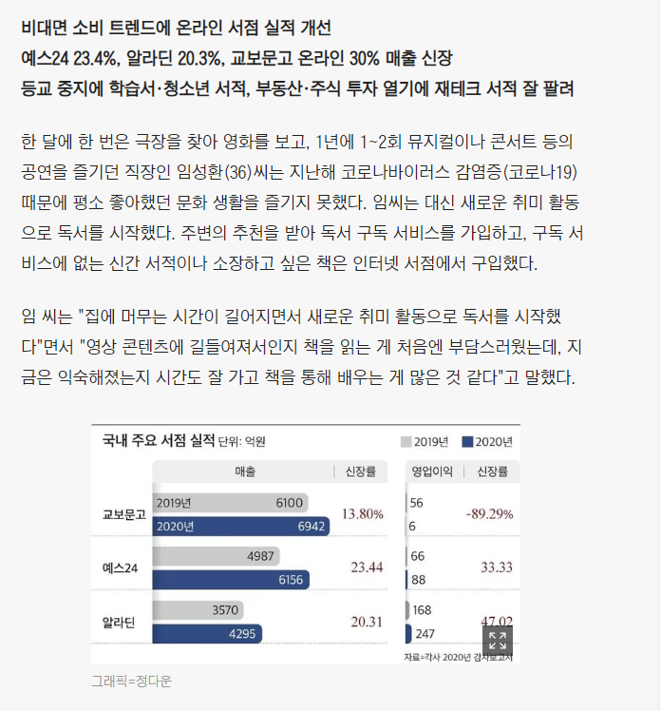
기획의도
코로나 이후 오프라인으로 책을 구매하는 비율이 줄어들고 온라인으로 주문하는 비율이 늘어나고 있습니다.
최근의 서점은 종이책, 오디오북, 전자책과 같은 다양한 형태의 책을 소비자들에게 판매를 하고 있습니다.
자신이 필요한 책을 찾기 위해 시간을 소비하기 보다는 쉽고 빠르게 책을 구매할 수 있게 되면서 온라인의 비중이 높아지고 있습니다.
바이러스의 확산을 피하기 위해 집에 머무르면서 비대면 활동이 늘어나면서 온라인으로 책을 주문하는 비율이 늘어났습니다.
오프라인에 비해 온라인 서점은 이벤트나 할인과 같은 프로모션을 통해 원가에 비해 저렴한 가격에 구매를 할 수 있습니다.

Slide 5





사용하려는 개발기술
홈페이지를 구성할 언어
소스 코드 편집기
OS
코드 관리

Slide 6
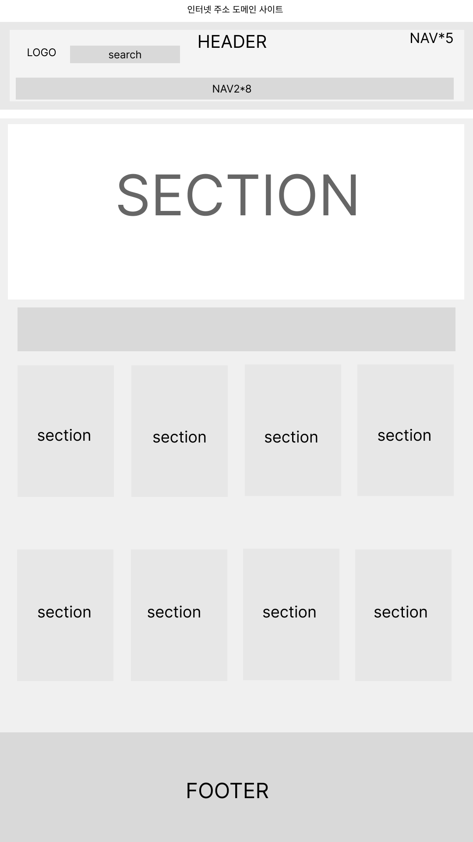
화면구성
●Header 영역은 기본적인 서비스를 제공
●로고, 검색,로그인 기능과 장바구니 기능 그리고 고객센터가 맨위에 있으며 그 아래에는 분야별로 살펴보기를 토대로 목록을 생성이 되어 있습니다.
●main 영역은 추천, 신간, 베스트, 이벤트별로 상품 이미지가 표시가 되며 아래의 상품에는 국내도서와 해외도서의 순위에 따라 상품이미지가 표시가 됩니다.
●사용자의 추천 도서목록이 표시가 되면서 해당 상품들중 한가지가 선택이 되어 소개문이 나타납니다.
●맨 마지막은 사업자의 정보 표기와 고객센터 그리고 영업시간을 표기합니다.

Slide 7
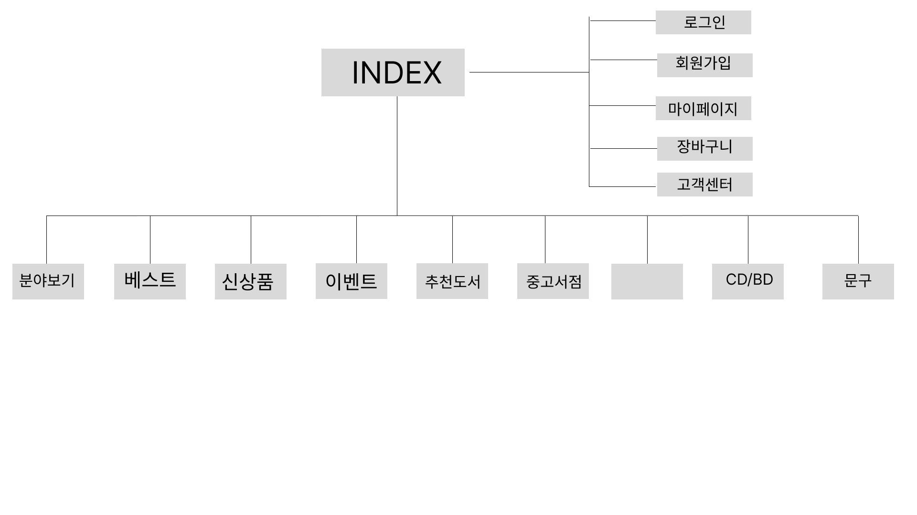
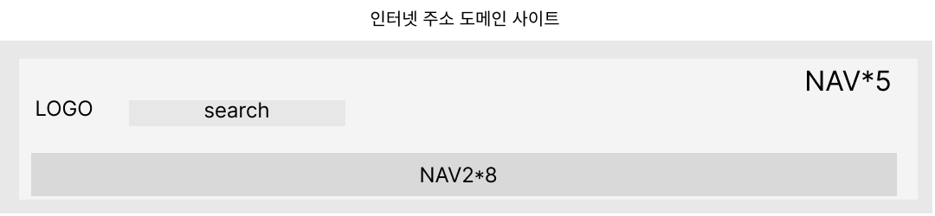
화면구성
분야보기를 클릭을 하면 아래와 같은 팝업창이 띄어지면서 각 도서별의 목록을 살펴볼 수 있게 합니다.
국내 도서, 해외 도서, 중고 도서를 띄우며 문구물품을 보여주면서 사용자가 어떠한 것을 원하는지 볼 수 있게 합니다.

Slide 8
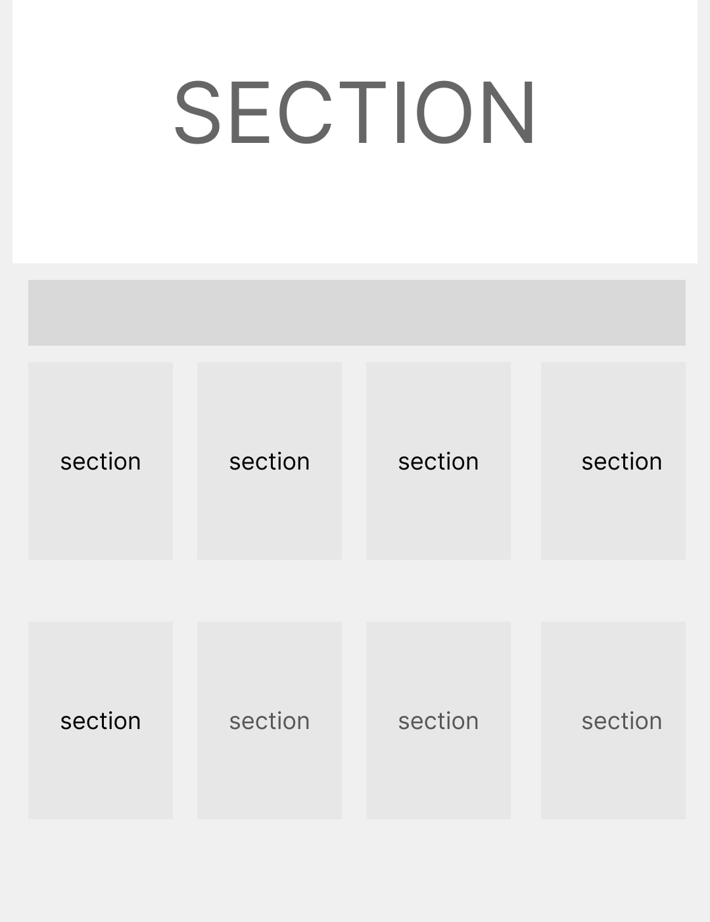
화면구성
상품의 이미지를 보여주면서 판매가격을 오른쪽에 적는다.
상품 이미지 아래에는 상품이 어떠한 분야인지 알려주면서 해당 책의 저자와 소개문이 적혀있습니다.
책의 목차를 보여주면서 이것이 소비자가 원하는 책인지 확인을 시켜주고 책의 개요를 설명을 합니다.
맨 아래에는 해당 서적의 구매자들의 평가를 보여줍니다.

Slide 9
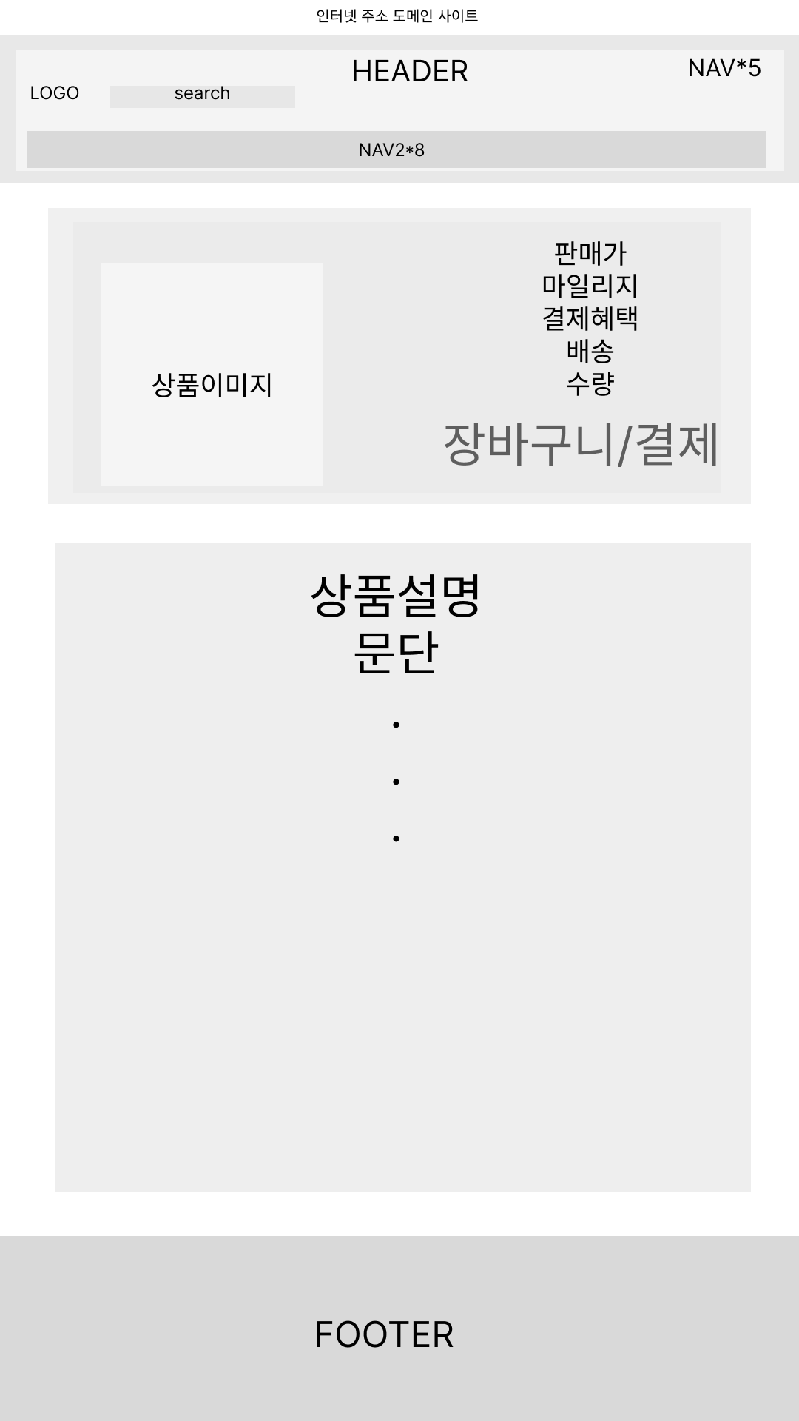
화면구성
상품의 이미지를 보여주면서 판매가격을 오른쪽에 적는다.
상품 이미지 아래에는 상품이 어떠한 분야인지 알려주면서 해당 책의 저자와 소개문이 적혀있습니다.
책의 목차를 보여주면서 이것이 소비자가 원하는 책인지 확인을 시켜주고 책의 개요를 설명을 합니다.
맨 아래에는 해당 서적의 구매자들의 평가를 보여줍니다.

Slide 10
고맙습니다

